Slide 1
Werkgroep Datastandaarden - OSLO 10/04/2018

Slide 2
Agenda
1. Validatie OSLO proces en methode
2. Validatie URI standaard
3. Aanmelding nieuw traject “Generieke APIs”
4. Toelichting Open Data Charter - Smart Flanders
5. Varia
Notes:
R – 30s

Slide 3
Validatie OSLO proces en methode
Notes:
https://docs.google.com/document/d/1HbfWX0OENNGQWUe0eIF0usZA8ahEY9vx75DxhvVTzNE/edit

Slide 4
OSLO proces en methode Ontstaan
Probleemstelling
“Wanneer is iets een standaard en wat betekent dit voor mij?”
Nood aan:
Procedure en criteria voor erkenning van datastandaarden;
Duidelijkheid rond gevolgen van erkenning;
Methode voor het tot stand komen van afspraken;
Levenscyclus voor datastandaarden.

Slide 5






OSLO proces en methode Historiek
2017: Onderzoek bestaande praktijken
20 oktober 2017: Eerste draft van document
Notes:
Aanmelden standaard: Capteren van use cases en aligneren met business stakeholders om meerwaarde van standaard in kaart te brengen.
Ontwikkelen specificatie: Input verzamelen van domein experts en stakeholders voor het uitwerken van een standaard op basis van geldende best practices.
Publiceren specificatie en documentatie: Bevorderen van adoptie door ontwikkelaars, informatie architecten en andere belanghebbenden te voorzien van de nodige documentatie en tools.
Veranderingsbeheer: Zorgt voor de nodige garantie dat wijzigingen worden afgestemd met de nodige stakeholders en rekening gehouden wordt met de impact van wijzigingen.

Slide 6
OSLO proces en methode Historiek
28 februari 2018: Publieke werkgroepsessie 28/02
Doel sessie
Kennismaking met bestaande best practices
Brainstorm rond toepassing binnen de Vlaamse overheid
1 maart 2018: Feedback werkgroepsessie verwerkt en aanvang publieke reviewperiode
16 maart 2018: webcast met presentatie van nieuwste versie en capteren van feedback
4 april 2018: alle feedback ontvangen na 1 maart verwerkt in v1.0
Notes:
Aanmelden standaard: Capteren van use cases en aligneren met business stakeholders om meerwaarde van standaard in kaart te brengen.
Ontwikkelen specificatie: Input verzamelen van domein experts en stakeholders voor het uitwerken van een standaard op basis van geldende best practices.
Publiceren specificatie en documentatie: Bevorderen van adoptie door ontwikkelaars, informatie architecten en andere belanghebbenden te voorzien van de nodige documentatie en tools.
Veranderingsbeheer: Zorgt voor de nodige garantie dat wijzigingen worden afgestemd met de nodige stakeholders en rekening gehouden wordt met de impact van wijzigingen.
Verslag: https://docs.google.com/document/d/1Vfe1R1zd8v574B-njmj2aqc0L61zN41upexFS3B505w/edit

Slide 7
Gestoeld op enkele basisprincipes
Principes van openstand voor het ontwikkelen van gedragen open standaarden:
Samenwerking met alle belanghebbenden en met respect voor ieders autonomie, integriteit, processen en intellectuele eigendom. Deelnemen is bovendien vrij aan alle geïnteresseerde en geïnformeerde partijen.
Het proces is gericht op het vinden van een brede consensus. Beslissingen worden genomen op een billijke en transparante manier. Alle beslissingen en relevante documentatie publiek toegankelijk gemaakt.
De standaarden die worden ontwikkeld streven naar technische verdienste, interoperabiliteit en schaalbaarheid.
Standaarden worden samen met hun relevante documentatie beschikbaar gesteld voor implementatie door alle partijen. Er worden specificaties ontwikkeld die implementatie toelaten op een billijke manier.

Slide 8
Levenscyclus van een standaard
Fase in de levenscyclus | Publicatiestatus
In ontwikkeling | Ontwerpdocument
In behandeling | Kandidaat-standaard
In gebruik | Standaard
In revisie | Ontwerpdocument Kandidaat Gereviseerde Standaard
Uitgefaseerd | Uitgefaseerde Standaard

Slide 9
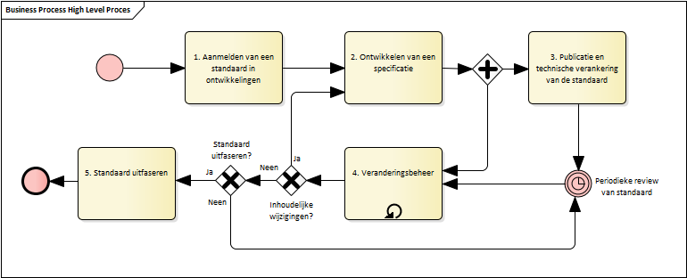
Processen
Notes:
Aanmelden standaard: Capteren van use cases en aligneren met business stakeholders om meerwaarde van standaard in kaart te brengen.
Ontwikkelen specificatie: Input verzamelen van domein experts en stakeholders voor het uitwerken van een standaard op basis van geldende best practices.
Publiceren specificatie en documentatie: Bevorderen van adoptie door ontwikkelaars, informatie architecten en andere belanghebbenden te voorzien van de nodige documentatie en tools.
Veranderingsbeheer: Zorgt voor de nodige garantie dat wijzigingen worden afgestemd met de nodige stakeholders en rekening gehouden wordt met de impact van wijzigingen.

Slide 10
Betrokkenheid werkgroep datastandaarden
Validatie werkgroep charter
Validatie van specificatie vóór start publieke reviewperiode
Validatie gevolgd proces vóór promotie tot standaard

Slide 11
Criteria voor promotie tot kandidaat-standaard
Alle use cases en requirements die bij aanvang van het werk werden vastgelegd in het Werkgroep Charter zijn voldaan.
Eventuele wijzigingen in afhankelijkheden werden gedocumenteerd.
De criteria voor het evalueren van implementatie-ervaring werden bepaald en goedgekeurd door de werkgroep datastandaarden (bijvoorbeeld minimum twee implementaties of proof-of-concepts).
Een deadline voor het geven van feedback moet gespecificeerd zijn.
Aantonen dat de specificatie reeds beoordeeld werd door een breed publiek op basis van betrokkenen in de werkgroep en feedback ontvangen via de mailinglijst en/of issue log..
Bepaalde data entiteiten mogen als “at risk” bestempeld worden. Deze mogen verwijderd worden voor de kandidaat-standaard gepromoveerd wordt tot standaard.

Slide 12
Criteria voor promotie tot standaard
Alle issues die werden gedocumenteerd moeten verwerkt zijn.
Er moet ‘voldoende’ implementatie-ervaring zijn opgedaan tijdens de publieke reviewperiode.
De finale specificatie mag geen significante verschillen bevatten ten opzichte van de kandidaat-standaard.
De werkgroep datastandaarden en/of het stuurorgaan heeft goedkeuring gegeven voor de promotie naar standaard.
Een plaats (bv. GitHub) wordt gespecificeerd om errata en issues bij te houden na publicatie als standaard.
Een product owner is gespecificeerd die verantwoordelijk is voor het veranderingsbeheer.

Slide 13
Validatie door werkgroep datastandaarden
Actie werkgroep datastandaard
Indien geen verdere opmerkingen of bezwaren,
Opmaken van mededeling aan het stuurorgaan

Slide 14
Validatie URI-standaard & URI-richtlijnen

Slide 15


Voorbereidend traject
2016: Uitgebreide literatuurstudie
2016 - 2017: Organisatie van verschillende werkgroepen
23 maart 2017: Uitgewerkte URI Standaard & URI Richtlijnen gepubliceerd als kandidaat-standaard.
2017: Gebruik van de standaard in Burgerloket & Basisregisters (Adresregister, Organisatieregister, Dienstverleningsregister en Wegenregister)
24 oktober 2017: Publicatie op Joinup platform
16 maart 2018: afsluiten publieke reviewperiode met webcast

Slide 16
URI-standaard vs. URI-richtlijnen
Effectieve standaard
Vrijwillig toe te passen
Geen standaard op zichzelf
Voorbeeld van een toepassing van de URI standaard op het domein van data.vlaanderen.be
Referentie-implementatie
Gepubliceerd op website AIV: http://data.vlaanderen.be/cms/VlaamseURI-StandaardVoorData_V1.0.pdf
Gepubliceerd op Joinup: https://joinup.ec.europa.eu/document/uri-standard-guidelines-flemish-government
Notes:
Vrij snel na de start van dit project bleek dat het nodig was om een onderscheid te maken tussen een aantal regels die door iedereen kunnen toegepast worden, en regels (o.a. toepassing van generieke regels) die op een bepaald domein moeten/kunnen toegepast worden (“beheersniveau”).
Een motivatie was ook de decentrale opvatting over het aanbieden van URI’s (“ik biedt mijn URI’s aan op mijn domein”)
Gevolg is dat we begonnen spreken van een URI-standaard enerzijds en URI-richtlijnen voor het domein data.vlaanderen.be, anderzijds.
Gevolg: Twee documenten, waarvan het tweede geen standaard is, maar een voorbeeld (referentie-implementatie) is van de toepassing van de Vlaamse URI-standaard.

Slide 17
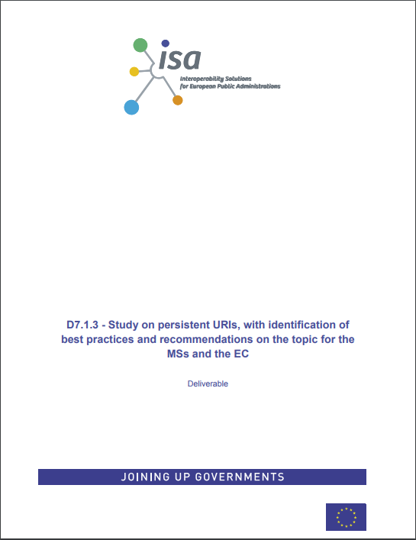
Vlaamse URI-standaard voor data
Gebaseerd op
ISA studie (2012):
10 rules for URI-persistence
https://joinup.ec.europa.eu/document/10-rules-persistent-uris
Notes:
Vlaamse URI-standaard voor data gaat verder op “10 Rules for Persistent URIs”
ISA Study on persistent URIs, with identification of best practices and recommendations on the topic for the MSs and the EC (dec 2012)

Slide 18
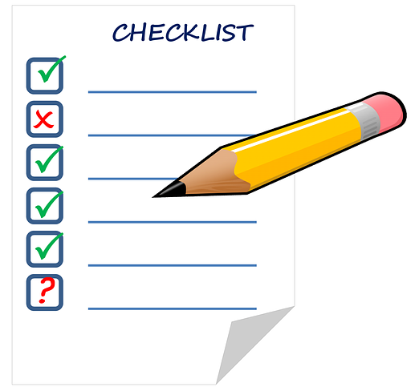
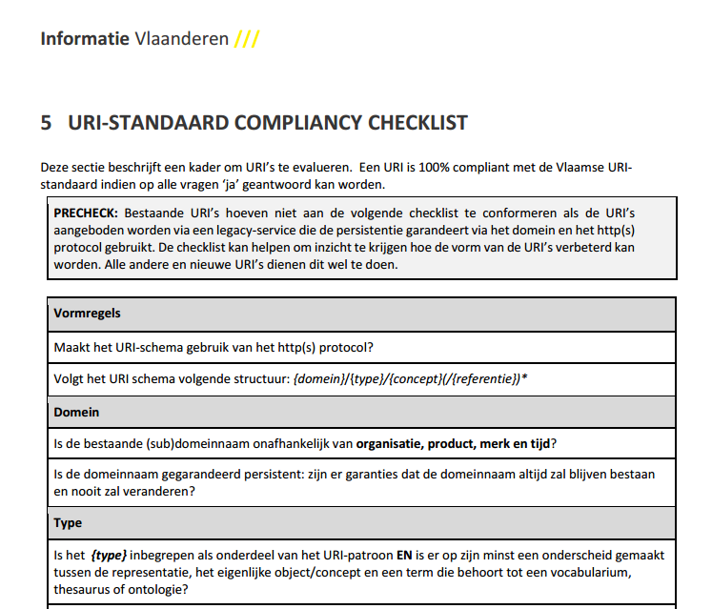
Vlaamse URI-standaard voor data Compliance checklist
Notes:
In het URI-standaard-document is een checklist toegevoegd ahv waarvan iemand kan evalueren of zijn URI’s aan de Vlaamse URI-standaard voldoen.

Slide 19
Validatie door werkgroep datastandaarden
Actie werkgroep datastandaard
Indien geen verdere opmerkingen of bezwaren,
Opmaken van mededeling aan het stuurorgaan

Slide 20
Toelichting Open Data Charter - Smart Flanders
Pieter Colpaert – imec

Slide 21
https://smart.flanders.be/open-data-charter/

Slide 22
Werkgroep Charter – Generieke Hypermedia Standaard

Slide 23
http://bit.ly/oslo-api

Slide 24
Varia

Slide 25
Vlaamse URI standaard als uitgangspunt voor INSPIRE URIs voor België
In de regel is de URI standaard vrijwillig toe te passen
Maar verplicht in de context van een interfederale afspraak betreffende INSPIRE-data.
Vanaf een af te spreken tijdstip en uiterlijk eind 2020 wanneer alle data geharmoniseerd moet zijn volgens het INSPIRE Directive

